Slide 1
Презентация команды Айзикирит кейс: “Traffic control”
Подготовили и разработали :
Анар Рагимов
Тимур Нурмухаметов
Кирилл Баксараев
Павел Битюцкий

Slide 2
Задача хакатона №4. Разработка алгоритма выявления инцидентов трафика (дорожного движения) по данным различных детекторов транспорта

Slide 3
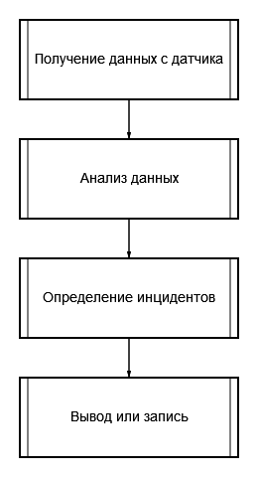

Slide 4
1)Получение данных с детектора(скорость, загруженность) 2)Проверка, все ли данные получены

Slide 5
1)Группировка данных по промежуткам времени и типу дней(будний, выходной) 2)Сравнение данных с нормальными значениями в соответствующий промежуток времени

Slide 6
3)Сравнение данных с данными за последние 15 минут

Slide 7
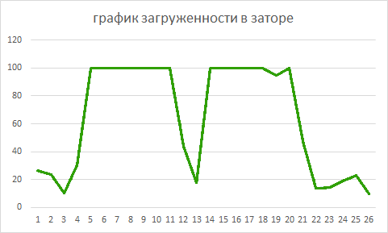
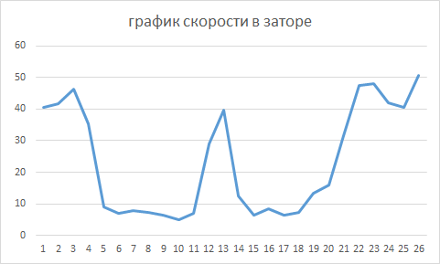
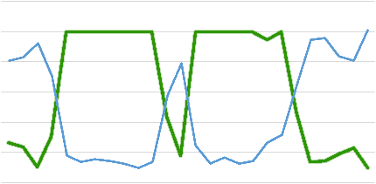
По пересечению графиков скорости и загруженности можно определить затор

Slide 8
Отсеивание информации(информация во время инцидентов записывается)

Slide 9
Вывод или запись данных о инцидентах

